Slide 1
অনলাইন ক্লাসে সবাইকে শুভেচ্ছা

Slide 2
পরিচিতি
বিলাস কান্তি দাস
প্রধান শিক্ষক
উরকিরচর উচ্চ বিদ্যালয়
রাউজান, চট্টগ্রাম।
E-mail: bilashm1967@gmail.com
শ্রেণি-৯ম ও ১০ম
বিষয়-গণিত
২য় অধ্যায়- ভেনচিত্র।
পাঠ সংখ্যা-৪।
সময়-৫০ মিনিট।

Slide 3
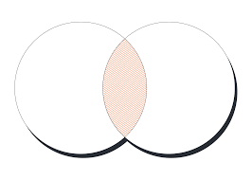
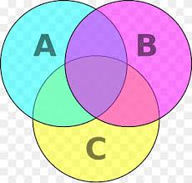
শিক্ষার্থীরা, বলতে পারবে নিচের চিত্র গুলি কিসের ?
উত্তর : এ চিত্র গুলির নাম ভেন চিত্র।

Slide 4
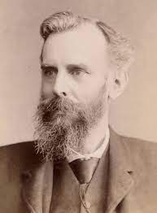
চিত্রের ছবিটি কার এবং গণিতে তাঁর অবদান কি ?
উত্তর : এই ছবিটি হল বিখ্যাত বিজ্ঞানী
জন ভেন এর।
তিনি ভেন চিত্রের আবিস্কারক।

Slide 5
আজকের পাঠ
ভেন চিত্রের প্রয়োগ

Slide 6
শিখনফল

Slide 12
একক কাজ
সময়- ৫ মিনিট।
১। ভেন চিত্র কাকে বলে?
২। সার্বিক সেট কাকে বলে?
৩। পুরক সেট কাকে বলে?

Slide 19
জোড়ায় কাজ
সময়- ৭ মিনিট।
১। ভেন চিত্রের সাহায্যে সংযোগ সেটের উদাহরন দাও।
২। ভেন চিত্রের সাহায্যে নিঃশ্ছেদ সেটের উদাহরন দাও।

Slide 20
দি মরগ্যানের সূত্র

Slide 21
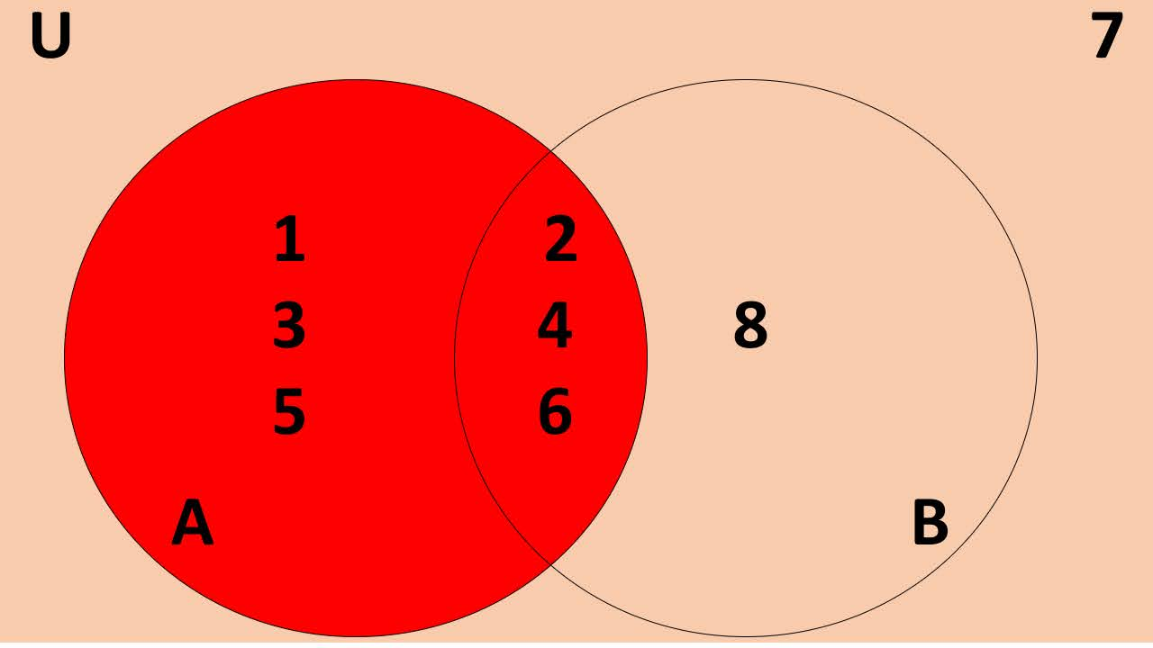
A/
বা A^{C}
= U - A

Slide 27
মূল্যায়ন
১।ভেন চিত্রের আবিষ্কারকের নাম কি ?
২। পুরক সেট কাকে বলে?
৩। সার্বিক সেট ও পুরক সেটের মধ্যে পার্থক্য কি?
৪। দি মরগ্যানের সূত্র ২টি লিখ।

Slide 29
সবাইকে
ধন্যবাদ

